Slide 1
铁路专用通信技术
铁道学院 刘洪朋

Slide 2
无线列车调度通信系统

Slide 3
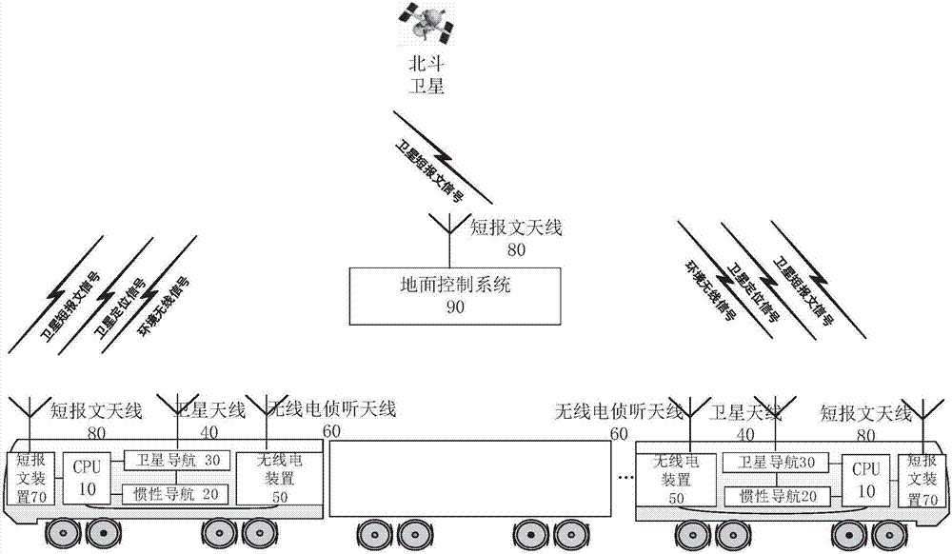

Slide 4
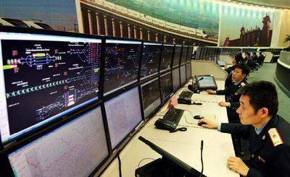
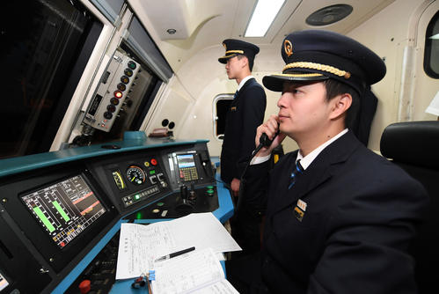
一 基本概念
列车无线调度系统的功能较为强大，它既可以完成火车站同在其附近运行的列车之间的无线通信，也可以完成某个调度区段的调度员同在其区段内运行的列车之间的直接通信。
车站同列车的通信当然采用无线通信方式，而调度员同列车的通信采用有线与无线相结合的方式。

Slide 5
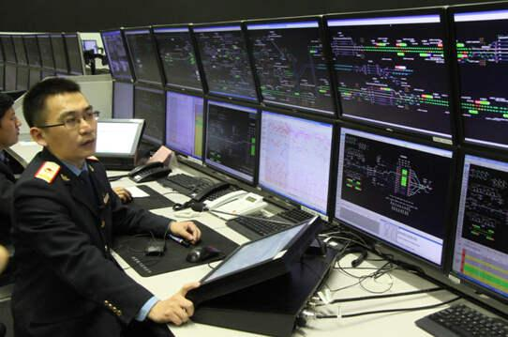

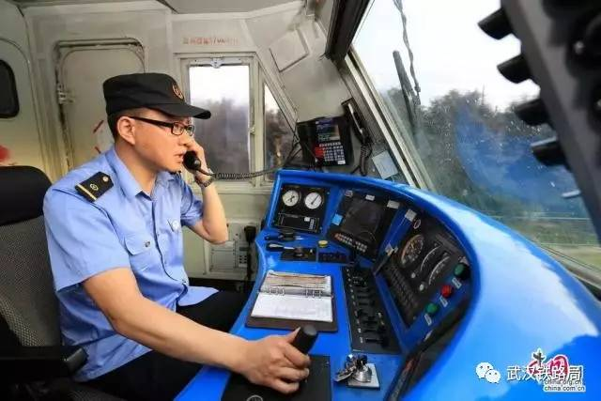
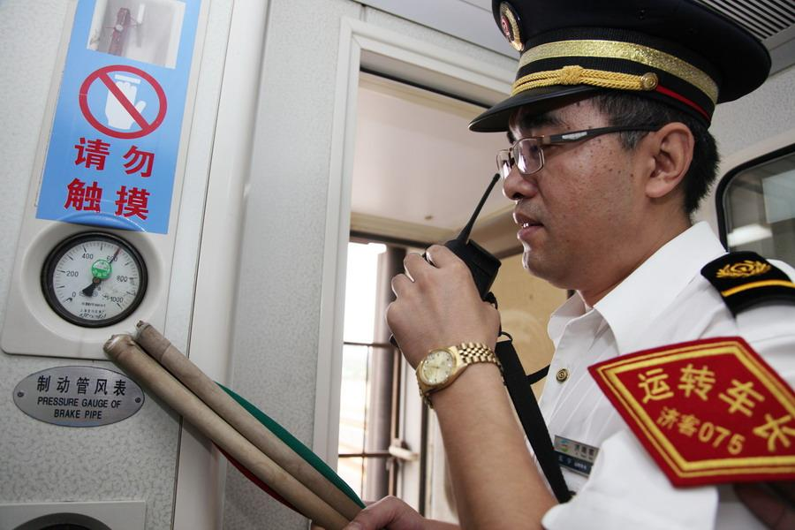
一 基本概念
列车无线调度通信（简称无线列调）作为最主要的铁路移动通信应用系统，是重要的铁路行车通信设备，对铁路运输与安全起着重要的作用。传统的无线列调设备号称列车行车“三大件”之一，在保证列车正点运行、降低机车能耗、提高通过能力、通告险情、防止事故、求援抢险等方面都具有重要的作用。
列车无线调度通信系统用于调度员、车站值班员对沿线行驶的列车司机、运转车长进行调度指挥。其使用人员包括行车调度员、车站值班员、助理值班员、机车司机、运转车长等。

Slide 6
一 基本概念
无线列车调度通信的发展
20世纪50年代从苏联引进无线调度电台；
60~70年代中期，铁道部科学研究院研制了150MHz晶体管电路的同频单工列车无线调度电台 ；
先后研制了150MHz、450MHz四频率组、双工兼容的列车无线调度通信电台；
90年代开始逐步采用450MHz频段，现在已经完成从150MHz向450MHz频段过渡。
四频率组：在双工通信时，为了克服相临车站电台下行频率同频干扰，保证列车 运行时能够连续进行双工通信而选择的一组频率，包括一个上行频率 （列车 -->车站），三个下行频率（车站-->列车）

Slide 7
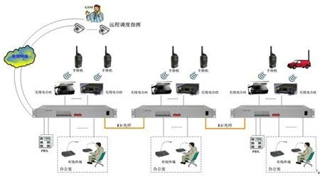

Slide 8
一 基本概念
目前列车无线调度通信系统包括铁路450MHz列车无线调度通信系统和利用GSM-R综合数字移动通信系统承载的列车无线调度通信；
在既有线路上大多数采用450MHz列车无线调度通信系统，而在客运专线和高速铁路上列车无线调度通信无论是语音，还是数据业务均由GSM-R网络承载；
机车有可能运行在既有线450MHz列车无线调度通信系统覆盖区段，也有可能运行在开通GSM-R网络覆盖区段，为了解决目前两个系统网络并存情况下移动机车的电台适应性，机车上装备的机车综合无线通信设备（CIR）是基于列车无线调度通信、GSM-R、800MHz列车防护报警等系统的机车终端设备 。

Slide 9
一 基本概念
无线列调系统功能
无线列车调度通信系统可以实现调度员、车站值班员、机车司机之间的“大三角”通信，以及车站值班员、机车司机、车长之间的“小三角”通信；
大三角通信：是指调度员、车站值班员、机车司机之间的通信 ；
小三角通信：是指车站值班员、机车司机、转运车长之间的通信。

Slide 10
二 基本原理与组成
无线列调通信系统组成
铁路450MHz列车无线调度通信系统主要由调度总机、车站台、机车台和便携电台组成；
此外还包括区间设备（中继器、异频中继电台、光纤直放站、射频漏泄同轴电缆等）、系统监测设备、机车出入库自动检测设备。

Slide 11
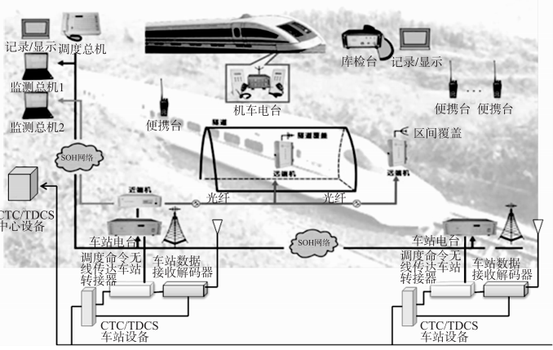
无线列调通信系统组成
二 基本原理与组成

Slide 12
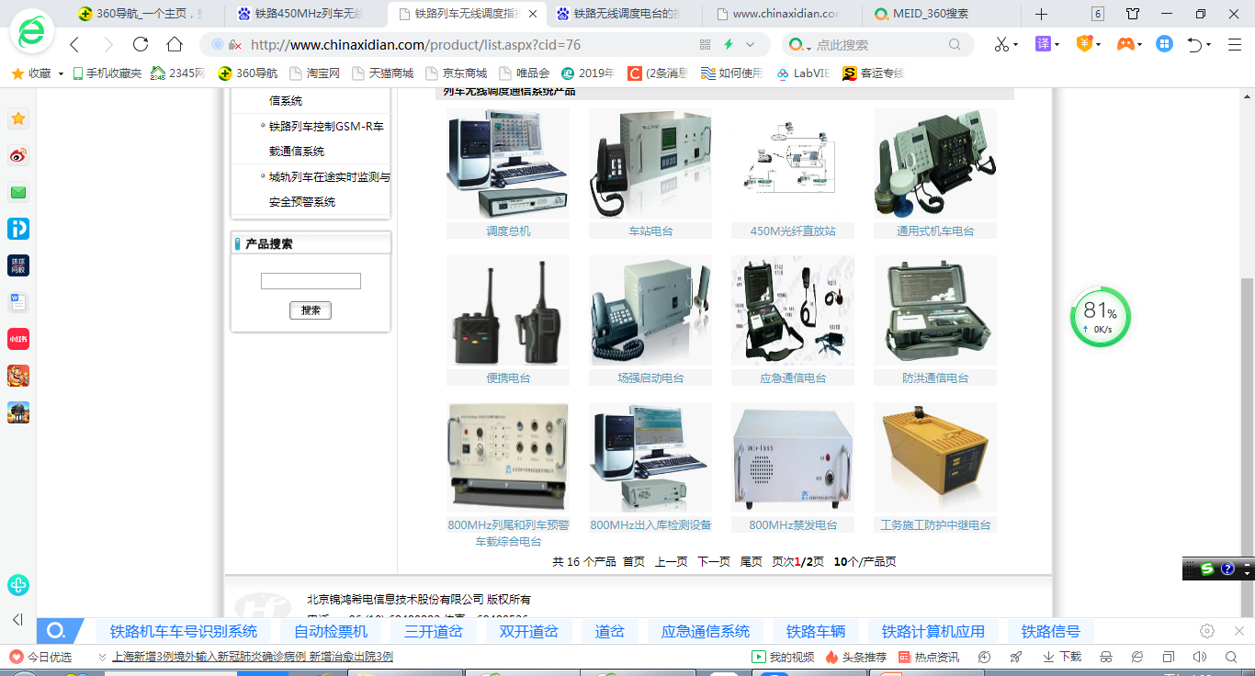

Slide 13
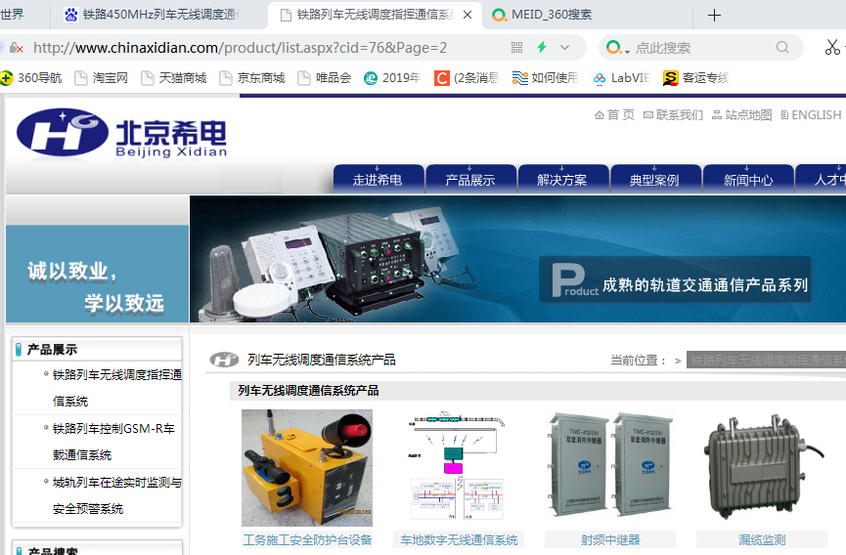

Slide 14
二 基本原理与组成
无线列调通信系统组成
（1）调度总机
调度总机是列车无线调度通信系统中的地面固定设备，设置在调度所。调度总机由调度员操作使用。
（2）车站台
车站台放置在铁路沿线各车站，主要由车站值班员操作使用，完成调度员、车站值班员、机车司机、车长之间通信。
（3）机车台
机车台安装在牵引机车上。机车台供司机使用，用于机车司机与调度员、车站值班员、其它机车司机、运转车长之间通信联系。
（4）便携台
便携台主要用于车站助理值班员、运转车长等人员。

Slide 15
二 基本原理与组成
无线列调通信系统特点
450MHz列车无线调度通信就其通信范围看，属于带状移动通信，两相邻车站电台无线信号连续覆盖，且车站电台的覆盖通常不应小于两相邻电台之间距离的二分之一 ；
450MHz列车无线调度通信系统采用有线与无线相结合的组网方式；
450MHz列车无线调度通信系统除语言通信外，还可以进行数据传输 。

Slide 16
二 基本原理与组成
无线列调弱场强区解决方案
无线列调系统通信质量的好坏直接关系到铁路的行车安全，因此无线列调工程设计必须根据实际情况科学合理地解决无线列调弱场强区问题，保证系统良好的场强覆盖，以满足列车运行调度的高可靠性要求。
重点介绍无线列调弱场强常用的解决方案：漏泄同轴电缆加中继方式和光纤/无线射频传输系统方式。

Slide 17
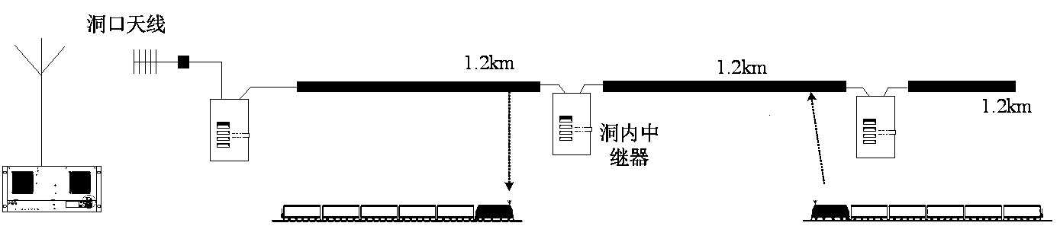
二 基本原理与组成
漏泄同轴电缆加中继方式
系统由洞口中继器，洞内中继器、漏泄电缆及其相应配件组成 。
优点是：场强覆盖效果好，易于控制，技术成熟。缺点是造价较高，维修困难，且只能应用于收发异频的系统 。

Slide 18
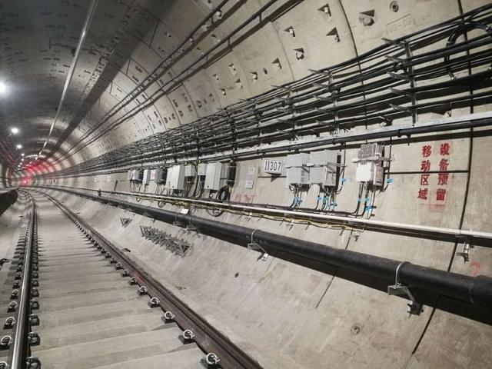
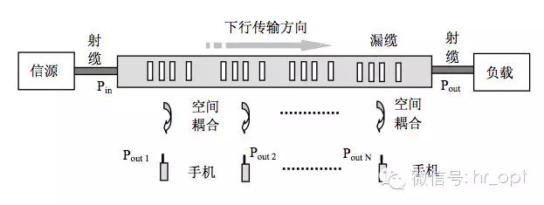

Slide 19
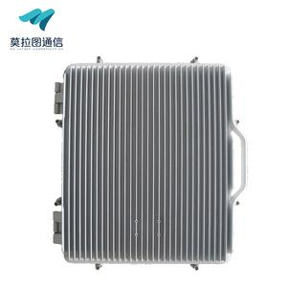
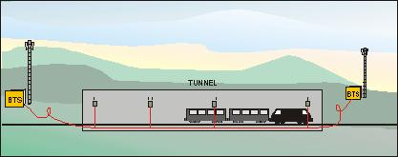
二 基本原理与组成
光纤直放站系统
光纤直放站系统由光纤直放站近端站、远端站、配套天馈设备以及网管系统组成 。
优点是采用光纤作为传输通道，能够提供长距离的信号传输，且不受铁路电气化或电力网的干扰，适用于长大区间的高速铁路，可同时实现模拟和数字信号的透明传输。缺点是设备造价较高，只能用于收发异频的系统。

Slide 20
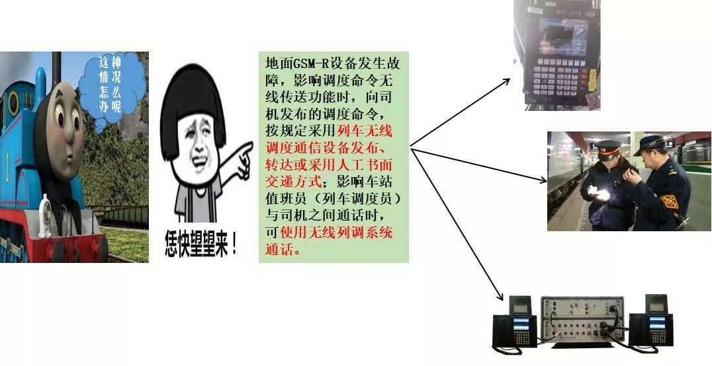
三 无线列调的应用
调度命令无线传送系统
铁路行车调度命令是行车调度处理日常行车工作中有关问题以及在非正常情况下组织指挥行车有关部门和人员办理行车工作、指示作业和安全注意事项的带有约束性的指令，包括行车凭证、调车作业通知单、列车接车进路预告等信息。调度命令无线传送系统适用于列车调度指挥系统（TDCS）和新一代调度集中（CTC）系统。。

Slide 21
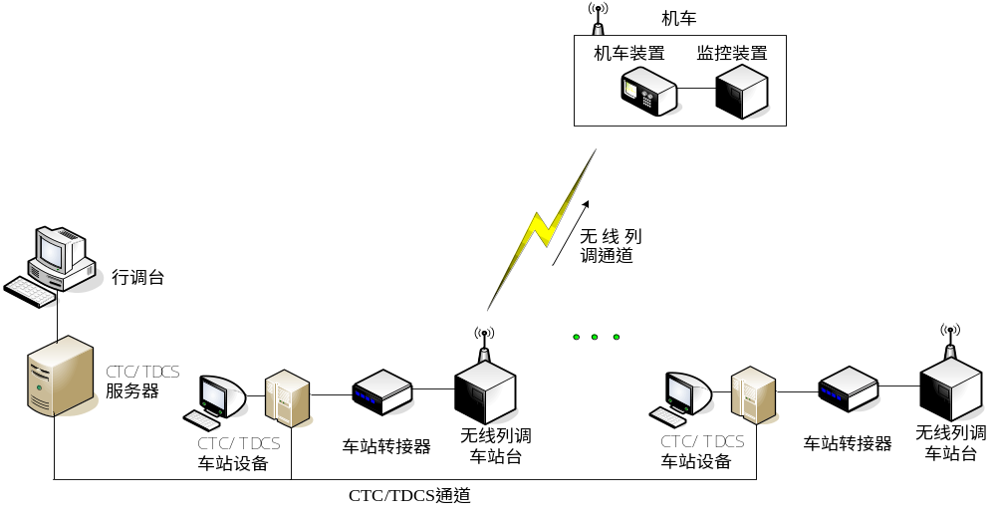
三 无线列调的应用
调度命令无线传送系统构成
调度命令无线传送系统由TDCS/CTC设备、无线列调设备、机车运行安全记录装置（简称监测装置或是TAX箱）、调度命令车站转接器（简称车站转接器）、调度命令机车装置等构成。

Slide 22
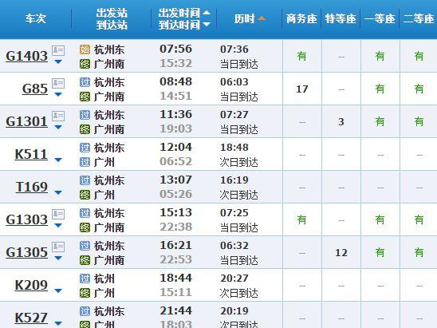
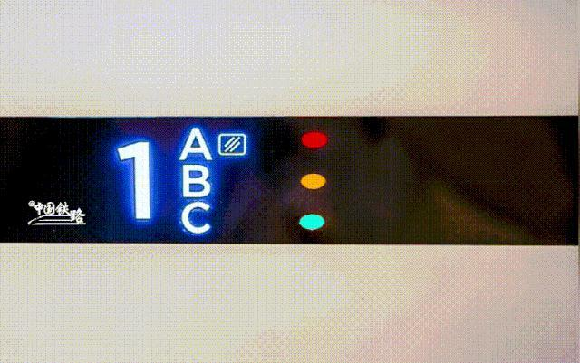
三 无线列调的应用
无线车次号校核系统
以无线方式传送到CTC/TDCS的列车车次号、机车号、位置、运行速度等信息，由CTC/TDCS进行车次号校核，简称车次号信息。
无线车次号校核系统主要采用450MHz列车无线调度通信系统来传送无线车次号信息，并由TDCS系统进行车次校核。

Slide 23
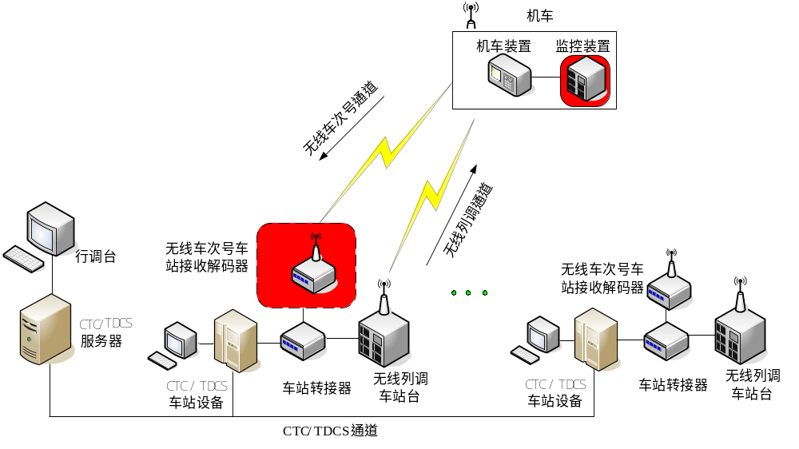
三 无线列调的应用
无线车次号校核系统构成
无线车次号校核系统由机车安全信息综合监测装置无线列调机车电台、机车数据采集编码器（含主机、连接电缆）、车站数据接收解码器（含主机、天线、连接电缆等）、车站TDCS分机和铁路局TDCS通信服务器等构成

Slide 24
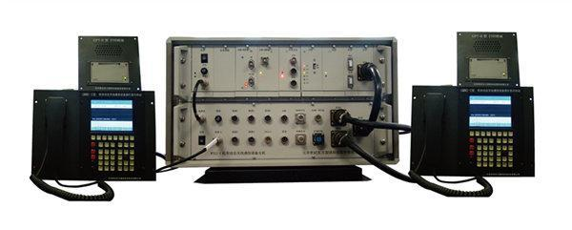
机车综合无线通信设备（CIR）

Slide 25
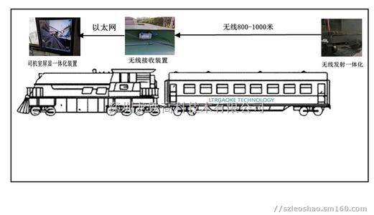
机车综合无线通信设备（CIR）
随着我国铁路建设事业的高速发展，铁路装备技术也在不断提高，机车综合无线通信设备（以下简称“CIR”）已成为我国铁路列车无线调度通信的主要车载设备。CIR用于450MHz列车无线调度通信系统和铁路专用移动通信系统GSM-R。为机车和地面之间提供语音和数据的传输通道。

Slide 26
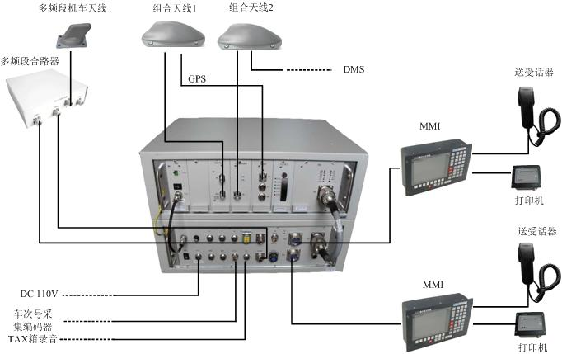
CIR设备的组成
CIR设备由主机和操作显示终端（MMI）、送（受）话器、扬声器、打印机、天线、合路器、馈线、缆线、机车数据采集编码器等附属设备组成。

Slide 27
CIR设备的组成
1．主机
主机包括主控单元、接口单元、电源单元、后备电源（蓄电池）单元、GPS单元、GSM-R话音单元、GSM-R数据单元、高速数据单元、记录单元、天馈单元、450MHz机车电台单元（450MHz调度命令单元）、800MHz列尾和列车安全预警车载电台（简称800MHz车载电台）单元等，各组成部分模块化
2．操作显示终端MMI：实现人机信息的交互。
3．打印终端：可在MMI的控制下打印输出纸质调度命令等信息。

Slide 28
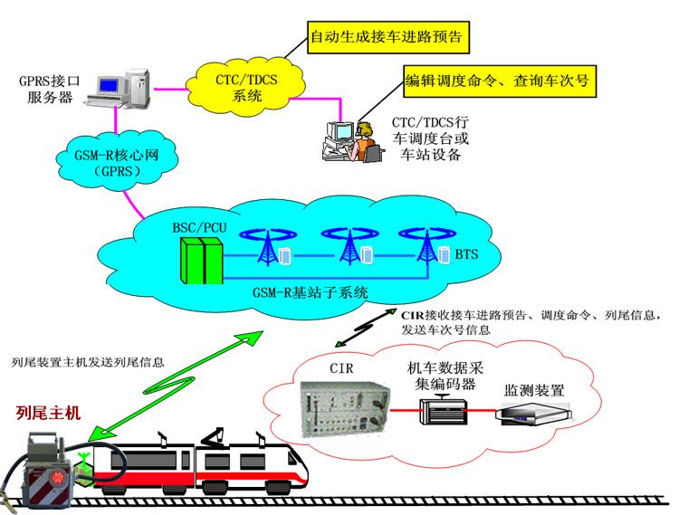
CIR设备的组成
天馈系统组成
CIR天馈系统包括GSM-R话音单元天线及馈线，GSM-R数据单元天线及馈线，450MHz单元天线及馈线，800MHz单元天线及馈线；受车顶安装空间的限制，有些动车组采用了多频段合路器将450MHz单元天线和800MHz单元天线进行合路

Slide 29
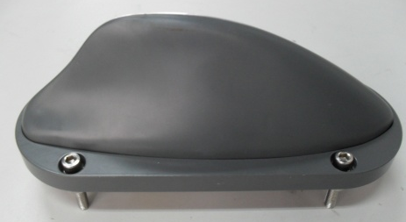
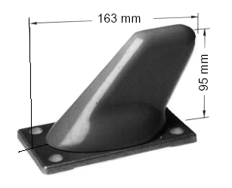
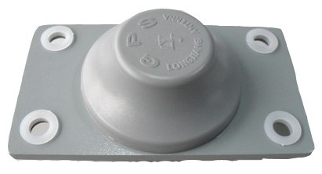
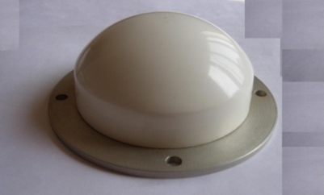
CIR设备的组成
机车天线
天线是指能有效地辐射和接收电磁波，将传输线与空间或其他媒质耦合器来的一种装置。它包括直接到传输线端口为止的所有匹配、平衡、移相或其他耦合装置。
铁路机车由于天线作用不同，在机车上会安装不同频段的天线，以满足CIR的设备工作需求。天线类型包括：450MHz机车天线、800MHz机车天线、GSM-R机车天线、多频段机车天线、组合天线、GPS天线等

Slide 30
CIR设备的功能
机车无线通信设备（CIR）可提供话音、数据等业务，并形成了机车综合无线通信平台。
CIR设备应基于GSM-R数字移动通信技术、GPS全球定位技术、450MHz模拟无线电台通信技术、800MHz无线电台通信技术等开发的综合车载通信设备。它与地面的GSM-R设备和450MHz等地面设备共同组成一个完善的铁路综合无线通信网。
CIR设备GSM-R调度通信系统功能、GSM-R话音通信功能，两网同时存在时首选GSM-R。。
CIR设备配备了全球卫星定位系统GPS，利用卫星对机车位置进行实时定位，可向机车上的其他用户提供GPS原始信息、公用GPS位置信息等。GPS单元提供标准时间作为时间基准。

